Slide 1
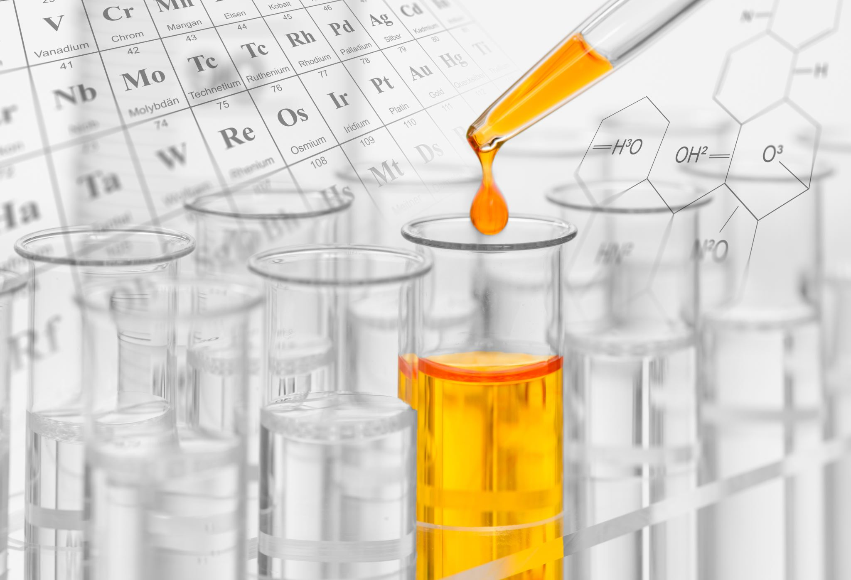
Vape vloeistoffen Analyse Toxiciteit Erik Wilms November 2025

Slide 2
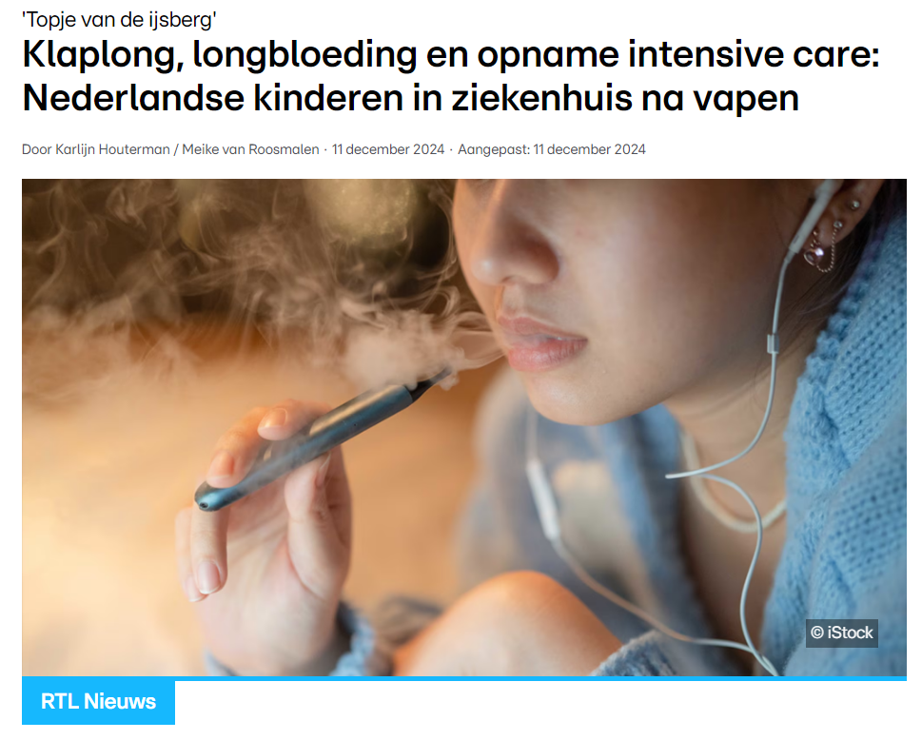

Slide 3
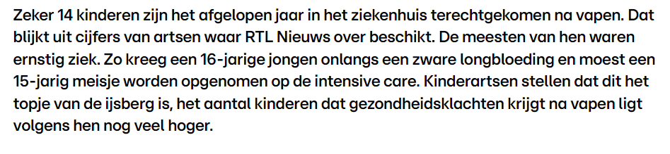
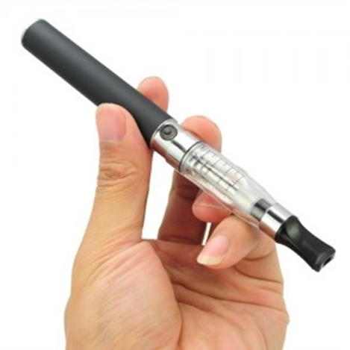

Slide 4
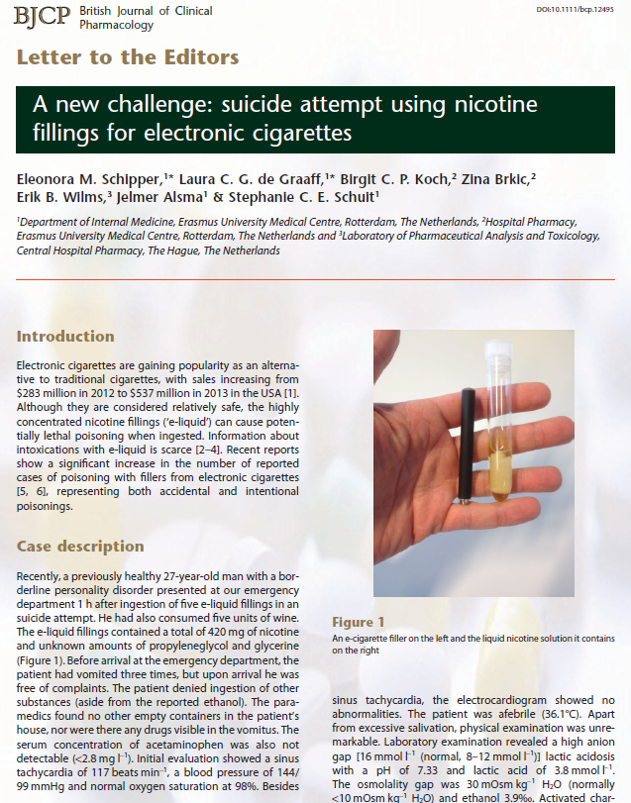

Slide 5
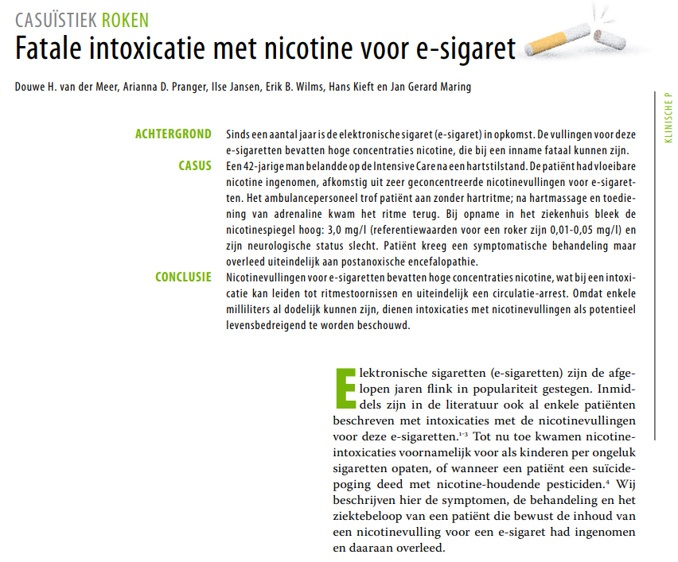

Slide 6
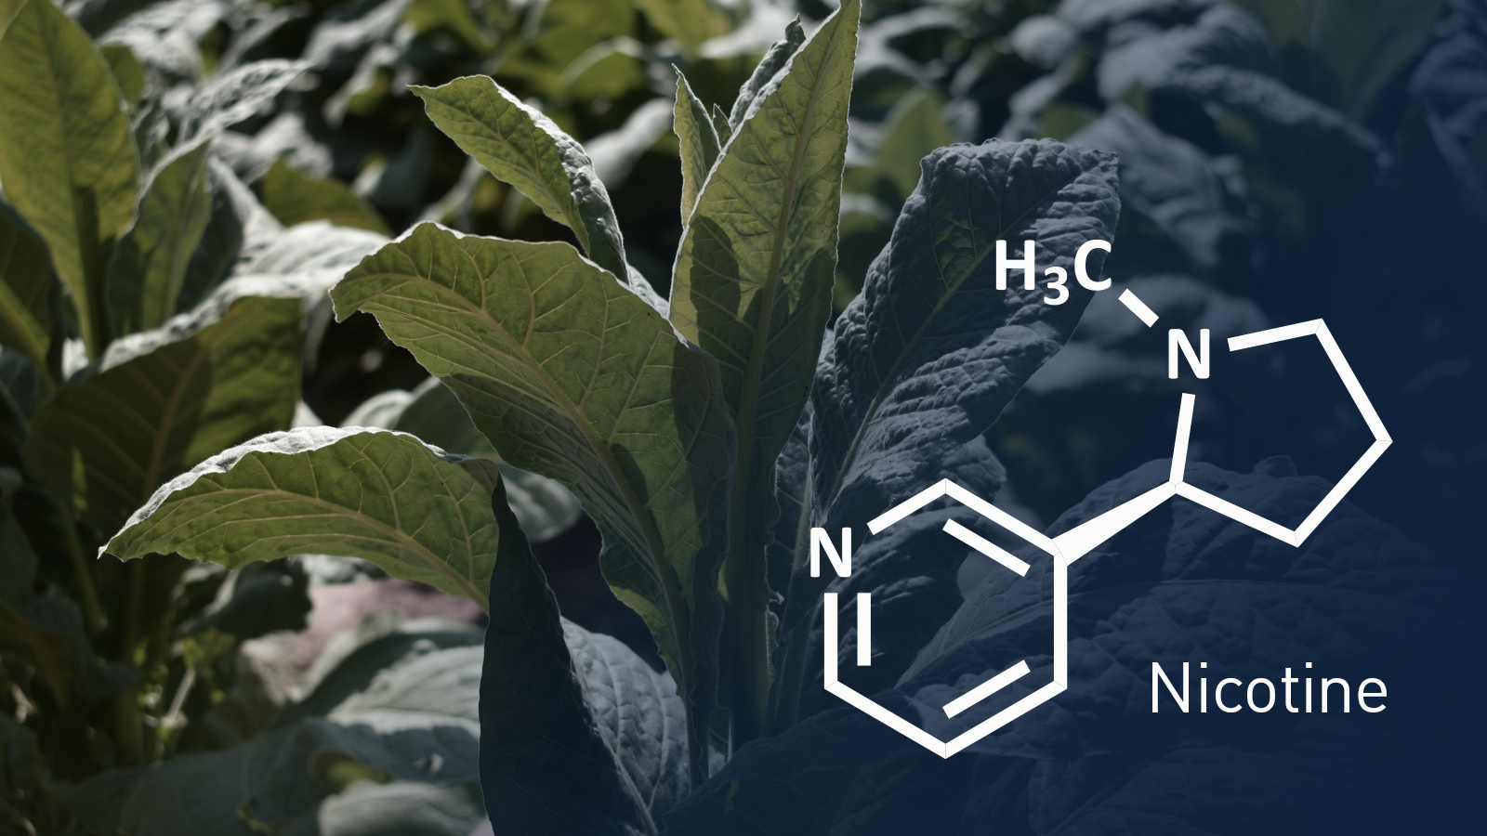
Nicotine intoxicatie vape vloeistof
Absorptie via slijmvliezen mond en maag
Snelle omzetting in cotinine, t_{1/2} 2 uur.
Te analyseren in urine en bloed, nicotine en cotinine
Nicotinerge acetylcholine receptor (hart, perifeer, centraal)
Matige intoxicatie: misselijk, braken, hypertensie, tachycardie
Ernstige intoxicatie: convulsies, coma, hypotensie, bradycardie, aritmie, myoclonie
Vulling tbv zelf verdunnen: 450 mg/ml; dodelijke dosis: 500-1000 mg.
Lichamelijke/geestelijke afhankelijkheid bij meermalig gebruik

Slide 7
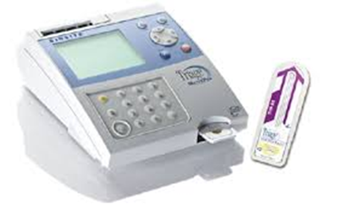
Patient SEH na vapen (HMC)
Een 27 jarige man op SEH met plotselinge ernstige hoofdpijn, misselijkheid, duizeligheid, rode ogen en hartkloppingen
Startte direct na het vapen (e-cigarette)
DOA snel-test urine (Cocaine, THC, amfetamine, opiaat, benzo, barbituraat, TCA ) negatief
Gekocht als nicotine vape via Turkse site

Slide 8
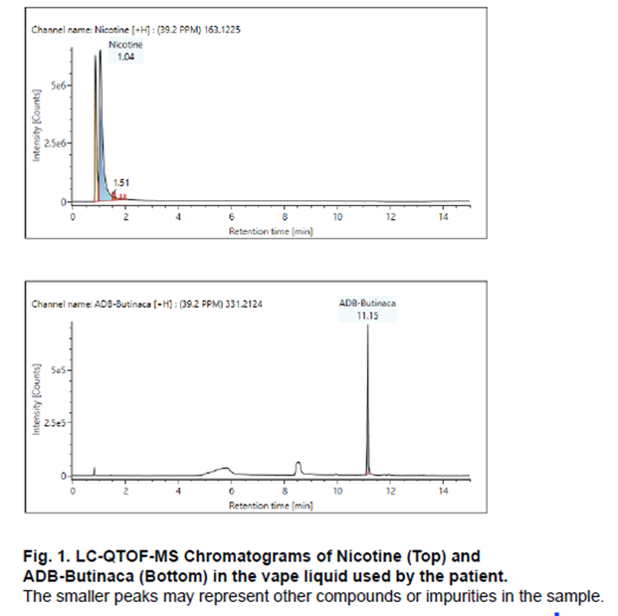
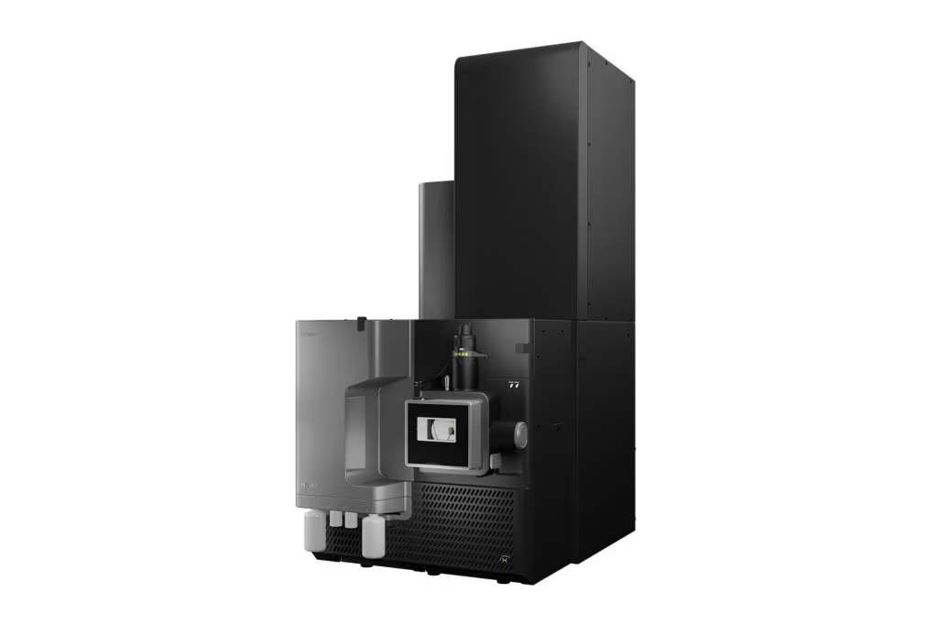
Verdere analyse Q Tof
Vape vloeistof LCMS-Qtof: ADB Butinaca en nicotine positief
Verklaring gevonden symptomen

Slide 9

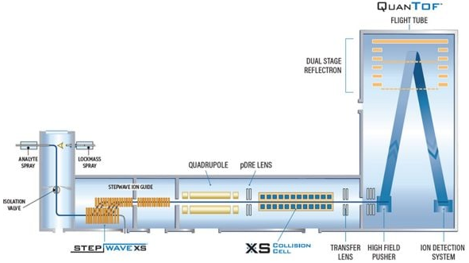
Achtergrond QTOF
Time Of Flight (TOF)
Hoge resolutie massaspectrometrie
Quadrupole
Lockmass spray
Interne standaarden
SSM

Slide 10
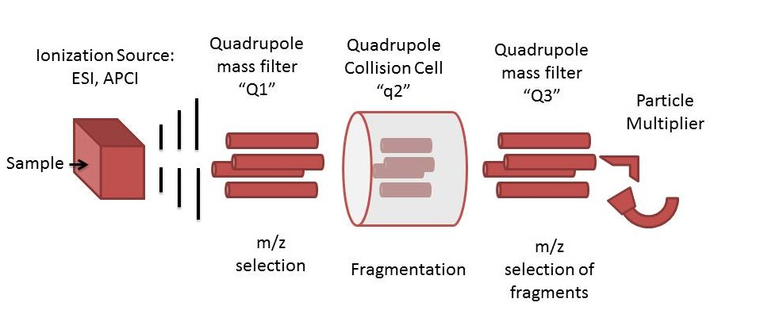
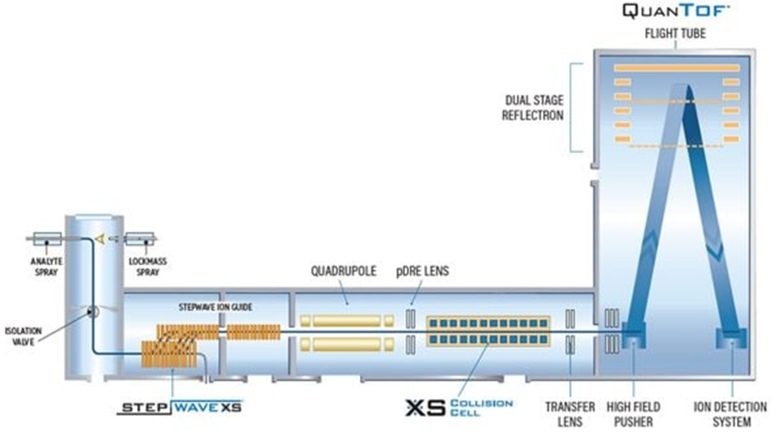
QQQ
QTOF

Slide 11
QTOF vs QQQ
QTOF:
Kwalitatief screenen op een groot aantal componenten
Voordeel: Je “ziet” alles, filtering noodzakelijk
Nadeel: Hogere detectielimieten, bijv. Ketamine:
QTOF: 50 ug/L
QQQ: 1 ug/L
QQQ:
Kwantitatief analyseren van een beperkt aantal componenten
Voordeel: Lage detectielimieten
Nadeel: Je “ziet” alleen waar je naar kijkt

Slide 12


QTof biblioteek
Retentie tijd (chromatografie)
Massagetal/lading (time of flight)
Fragmenten
Filter op bibliotheek (NPS filter)
Identificatie kwalitatief
Toevoegen aan bibliotheek: referentiestof noodzakelijk
Via gecertificeerde leverancier
Als ‘research chemical’ via Funcaps etc
Verkrijgbaarheid metabolieten?

Slide 13
Filter op Nieuwe Psychoactieve Stoffen (NPS)
Definitie:
‘ Nieuwe’ drugs of abuse die qua structuur en werking lijken op klassieke drugs zoals XTC, heroine of amfetamine
Definitie AHZ:
NPS = Alle relevante stoffen die niet met de standaard drugs-screening worden aangetoond

Slide 14
Wat wel en wat niet NPS
Wel: Alle designer drugs
Morfine niet, oxycodon wel
Amfetamine niet, metamfetamine en methylfenidaat wel
Diazepam reeks niet, designerbenzo’s wel
Recreatief gebruik wel: pregabaline, tramadol, zopiclon, zolpidem

Slide 15
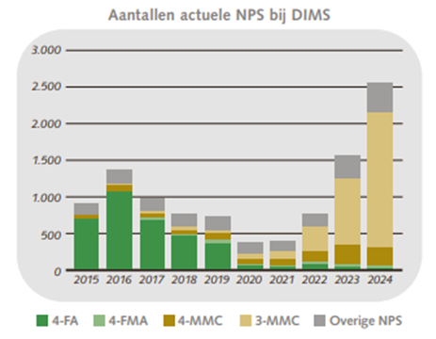
Nieuwe Psychoactieve Stoffen (NPS)

Slide 16

Wanneer positief?
Ten opzichte van de bibliotheek:
- Mass error <5ppm
- Retentietijd <0,35 minuten
- Respons > 10.000 counts
- FvE > 60%
Belangrijk, bij controle op drugsgebruik wordt bij twijfel negatief afgegeven

Slide 17
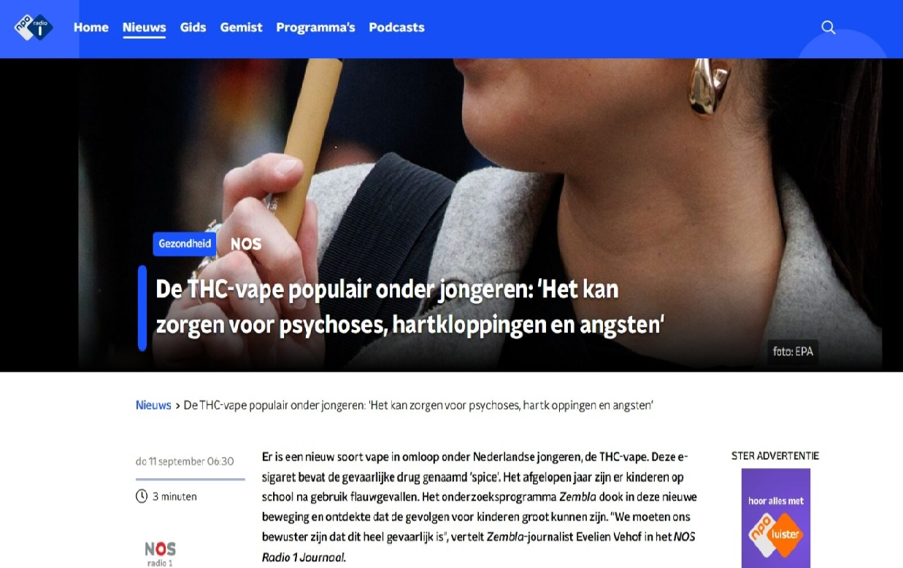
THC-vape popular onder jongeren Zembla, zondag 11 September 2025 Vape vloeistoffen diverse middelbare schoolpleinen

Slide 18
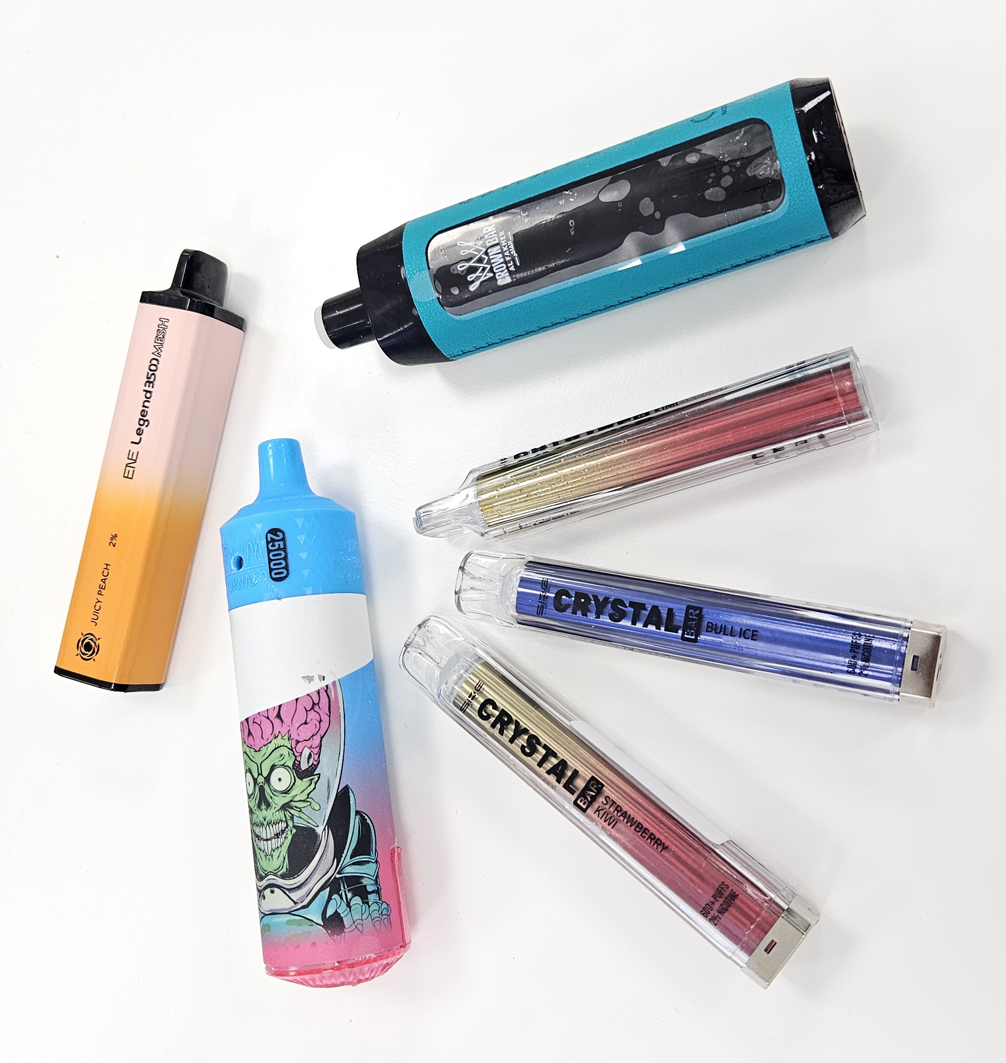
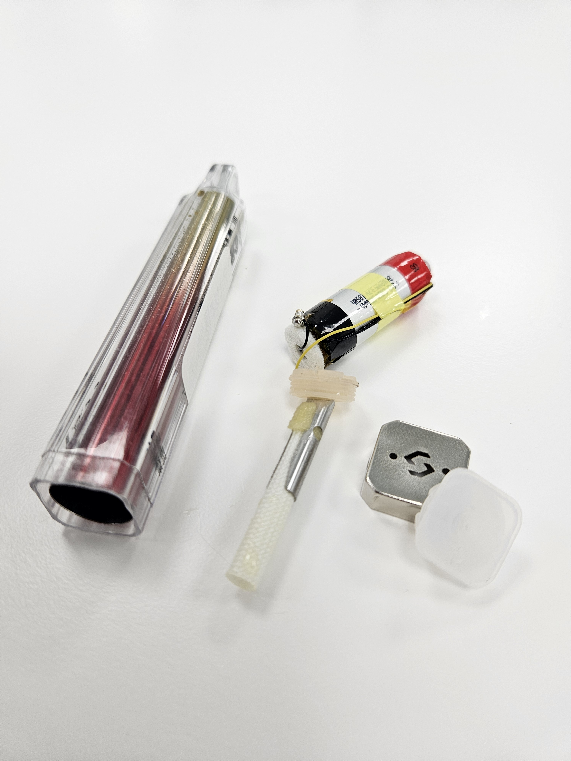
Vapes

Slide 19
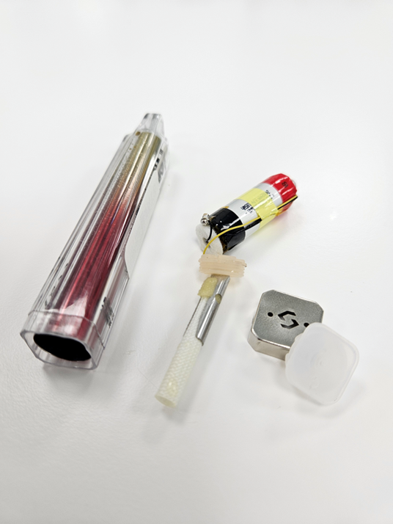
Onderzoek vape vloeistof
Open maken vape: vloeistof uit canister of uit ‘sponsje’
Verdunning met eluens
Analyse QTOF: pos en neg mode, filter op NPS (new psychoactive substances)

Slide 20
Resultaat
Vape | Naam | Pos | Neg
1 | RanelM tornado 15000 (vl) | ADB Butinaca, nicotine | -
2 | Canapuff premium TH-V (tetrahydrocannabivarine C19H26O2) | - | THC, HHC; geen THC-V
3 | Canapuff premium HHC-A (hexahydrocannabinol C21H32O2) | - | HHC-A
4 | Choices lab (THC vape) | ADB-4en-pinaca en nicotine | - (geen THC)

Slide 21
Vape | Naam | Pos | Neg
5.1 | Crystal vapes (THC toegevoegd) | MDMB-FUBINACA, ADB-4en-Pinaca en nicotine | -
5.2 | Crystal vapes (THC toegevoegd) | MDMB-FUBINACA, ADB-Butinaca, nicotine | -
6.1 | Losse vulling tbv THC vape | MDMB-FUBINACA en nicotine aantoonbaar | -
6.2 | Losse vulling tbv THC vape | ADB-4en-Pinaca, ADB-Butinaca en nicotine | -
7 | Crystal strawberry kiwi | MDMB-FUBINACA en nicotine | -
8 | Legend juicy peach | Nicotine | -
9 | Blueberry bubble gum | Nicotine | -
10 | Crown Bar Al Fakker Lemon Mint 8000 Pro | Nicotine | -

Slide 22
Conclusie Vape vloeistoffen
Meeste THC vapes bevatten synthetische cannabinoiden
MDMB-FUBINACA, ADB-4en-Pinaca en ADB-Butinaca
Een enkeling daadwerkelijk THC of HHc conform aanduiding
Alle vapes bevatten geur- en smaakstoffen
Op één na alle vapes bevatten nicotine

Slide 23
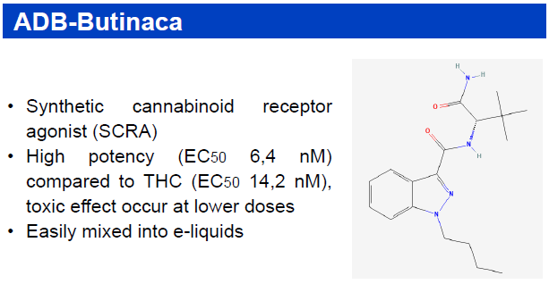
ADB Butinaca
Synthetische cannabinoid receptor agonist
Wordt goed opgenomen na evaporeren
Toegevoegd aan vape vloeistof met Nicotine
ADB Butinaca
Binding aan CB-1 receptor (net als THC)
Euforie, veranderde perceptie, ontspanning, afname motorische coördinatie
Veel sterker werkzaam dan THC
Toxiciteit mogelijk afh gewenning, concentratie en vape gedrag
Hoofdpijn, duizeligheid, rode ogen, hartkloppingen, angst, psychose, wegvallen, misselijkeid

Slide 24
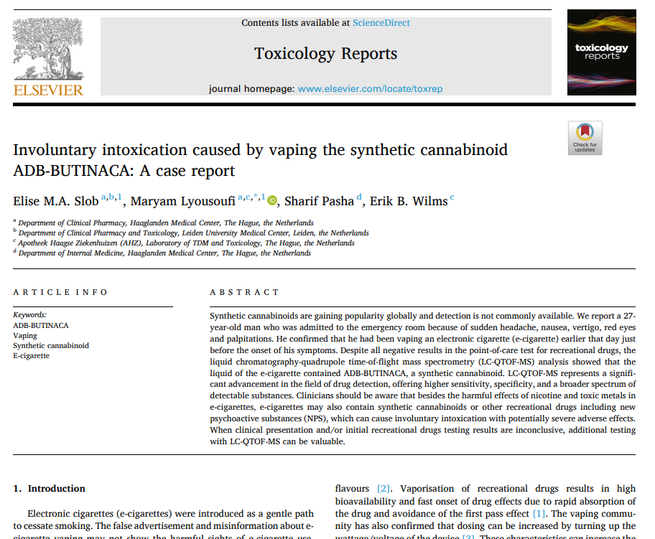

Slide 25
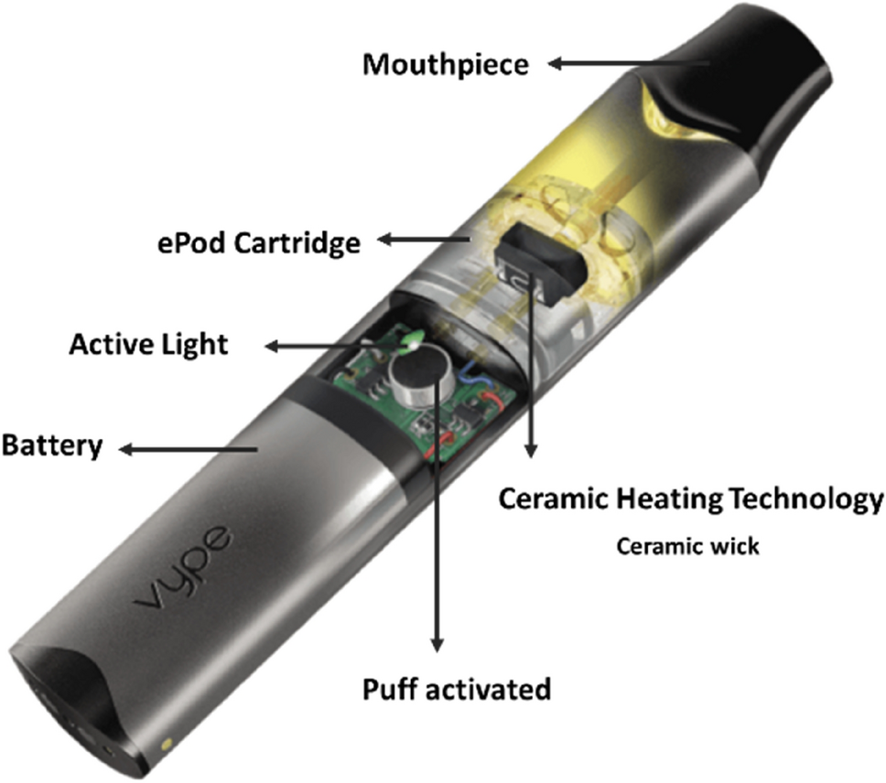
Drugs in vape vloeistof
Evaporeren (temperatuur afhankelijk)
Synthetische cannabinoiden, cathinones (oa mefedrone), metamfetamine, MDMA, LSD, GHB, alfa PVP, en ketamine en nicotine verdampen/vervluchtigen voldoende bij temperatuur e-cigarette
Cocaine (base), fentanyl, heroine mogelijk
Cannabis: THC (decarboxilering CBD door temp van ca 200 ⁰C)
Diacetylmorfine (heroine)als geneesmiddel geregistreerd (specifieke verdamper) bij ontwenning

Slide 26
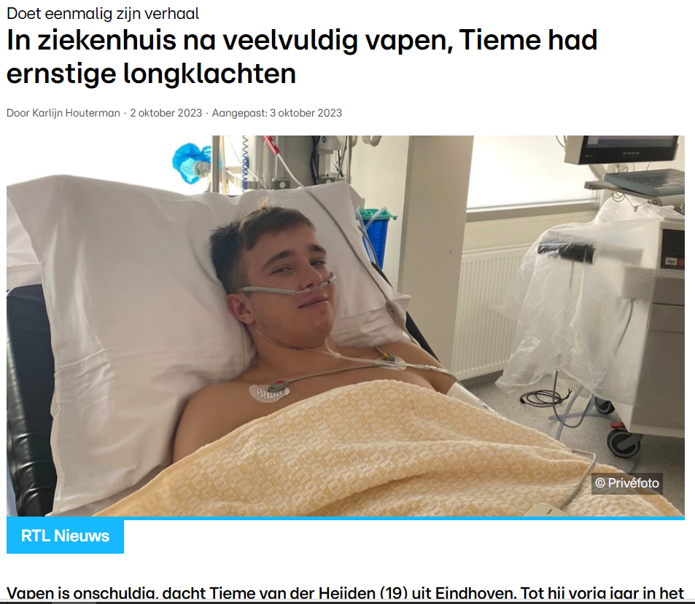

Slide 27
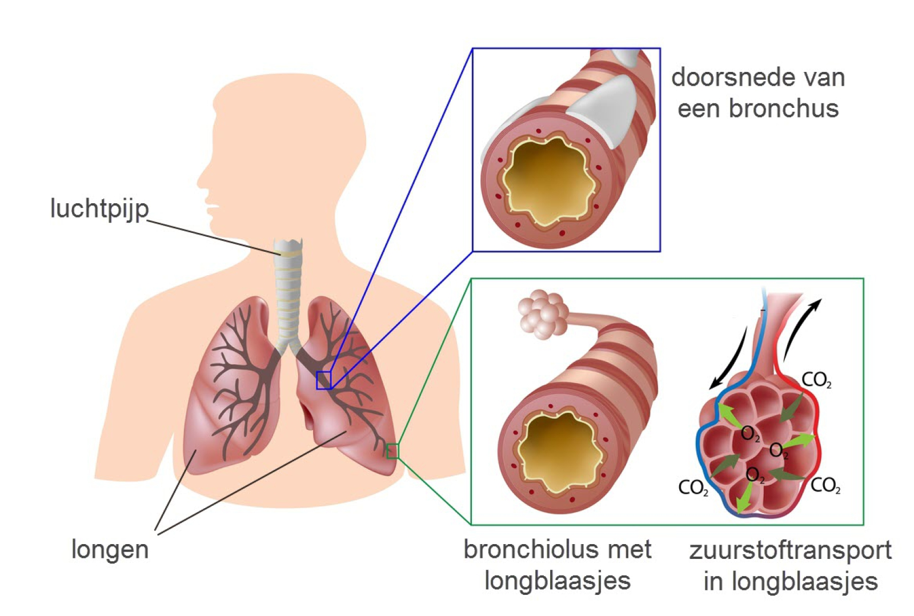

Slide 28
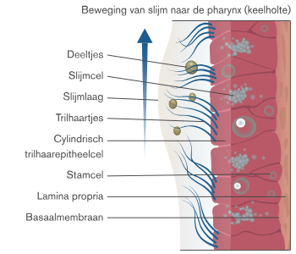
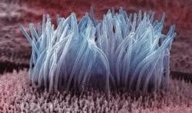
Trilhaar long mucosa

Slide 29
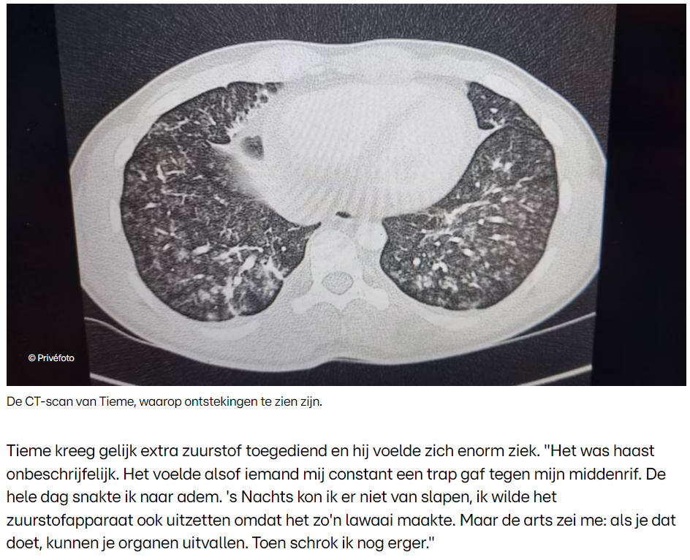
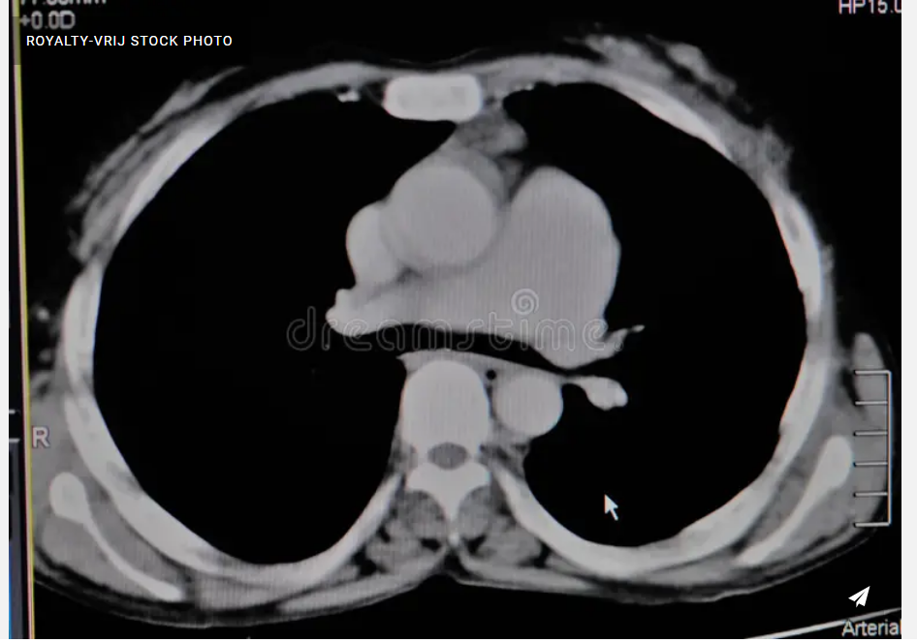
EVALI: E-cigarette or Vaping product use-associated Lung Injury

Slide 30
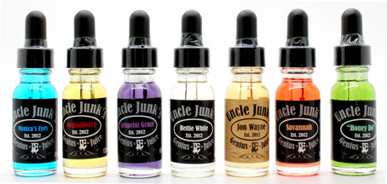
Vape vloeistof
Hulpstoffen/carriers
Propyleen oxide
Propyleenglycol
Polyethyleenglycol
Vegetable glycerin
Acetaldehyde
Formaldehyde
Acetamide
Diacetyl
Vitamine E-acetaat
Metalen
koper, nikkel, tin, lood, chroom
VOC’s (vluchtige organische stoffen)
Benzeen, tolueen, xyleen
Smaakstoffen
Menthol ea
Genotmiddel
Nicotine
THC, ADB Butinaca etc

Slide 31
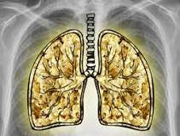
Vape vloeistof “popcornlong”
Diacetyl in popcorn kan een risico zijn op een longaandoening genaamd bronchiolitis obliterans, ook wel bekend als "popcornlong".
Dit komt omdat diacetyl bij hoge temperaturen inadembare dampen kan vrijmaken. De aandoening kwam veel voor bij werkers in de popcornindustrie.
Toegevoegd als smaakstof (boterachtig)
Relatie EVALI met diacetyl ?

Slide 33
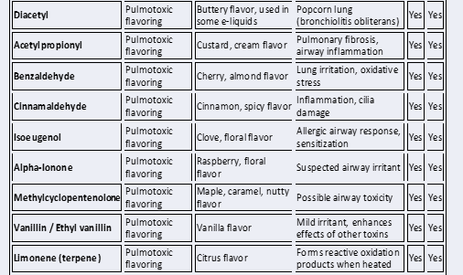

Slide 34
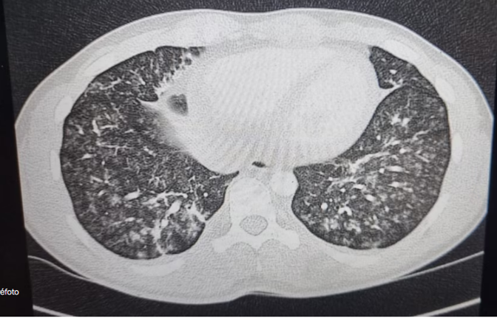
Vape en risico: Evali
EVALI, (E-cigarette or Vaping product use-associated Lung Injury)
Neutrofyle granulocyten in longvloeistof
Pneumonie(ontstekingsproces)
Longbloeding
Fibrose vorming?
Benauwdheid
Metalen en org oplosmiddelen
Neurologische schade (lange termijn effect)

Slide 35
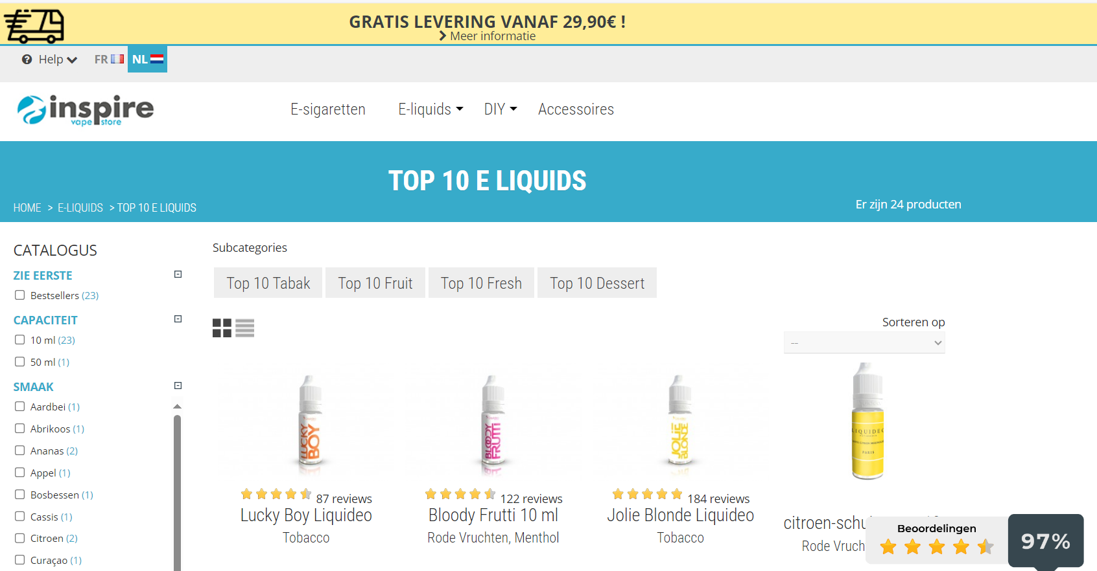

Slide 36

Vape vloeistoffen
Kwalitatieve analyse Qtof mogelijk tbv aantonen drugs
Overige componenten alternatieve technieken
Smaakjes, verslavende stoffen en toegankelijkheid leiden tot frequent gebruik
Sterk werkzame synthetische cannabinoiden en nicotine kunnen aanleiding geven tot systemische toxiciteit
Hulpstoffen leiden tot chronische pneumonie
Evali
Veilig alternatief voor sigaret??

